Slide 1
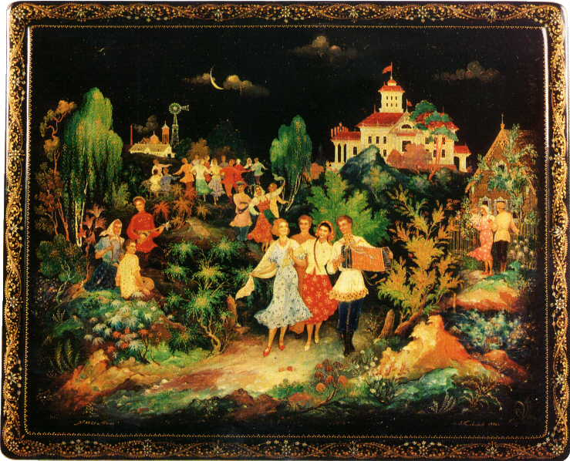
МОУ ЛЕСНАЯ СОШ Методическая разработка внеклассного мероприятия «Искромётная частушка – для веселья и души»
Выполнила:
Учитель Музыки
Секисова Людмила Николаевна

Slide 2
Частушка – особый жанр русского музыкального фольклора. Это маленькие веселые, озорные куплеты самого различного содержания, уместные почти на каждом народном празднике. Куплеты напеваются на несложный, незатейливый, очень ритмичный мотив. Слово частушка происходит от слова «частый», т.е. быстрый. Возникла частушка в России предположительно в конце 60 годов 19 века.
На мой взгляд, знакомство с частушкой может стать одной из ступенек по вхождению в мир музыкального фольклора, приобщению к русской музыкальной культуре, а, следовательно, частичкой патриотического воспитания.

Slide 3
Цель:
- Формировать интерес к русской музыкальной культуре;
- Развитие творческих способностей учащихся;
- Приобщение к культурному прошлому русского народа.
Задачи:
- Познакомить с особым жанром фольклора – русской частушкой;
- Воспитывать интерес к русской культуре;
- Развивать музыкальные способности;
- Способствовать сплоченности коллектива;
- Организация свободного досуга учащихся.

Slide 4
- В дар от Лесного края Угощаем караваем!!!

Slide 5
Мы о сельской жизни, о народе поведём в начале разговор. И о нашем о Лесном районе кратенько частушки пропоём! Частушки РАОЙННЫЕ!
- Наш район живёт достойно: всё в порядке, всё спокойно,
Все работать-то умеют, и Лесное хорошеет!
- Хочешь музыкантом стать? Хочешь петь и танцевать?
Намотай себе на ус – в Лесном спецы есть всех искусств!
- Эх, талантами земля наша разными полна.
Здесь одних лишь вокалистов наберётся чуть не триста!
- Наш район – чемпион, ведь и в спорте первый он.
Лыжников и футболистов знает весь наш регион.
- А в райцентре-то у нас МОУ СОШ стоит сейчас.
Медалистов выпускают каждый год почти что класс.
- Новостройки там и тут как грибы у нас растут.
Есть ПОЛИЦИЯ и КЛУБ – хорошо у нас живут!
- А РАЙПО – особый случай – нет его в округе лучше.
В магазинах у нас здесь на любой вкус выбор есть.
- Хочешь ты одеться лучше, небывалый выпал случай –
АТЕЛЬЕ тут первый класс, выполнит любой заказ.
- И «КАПРИЗ» не испарился, ресторан не осрамился:
Ведь вкусней его котлет ни в одном районе нет.
- А умельцы из народа? Их в районе тоже много:
И плетут и вышивают, вяжут, доски вырезают.
- С каждым днём милей и краше край родной – Лесное наше.
- И в районе там и тут ГАЗ по улицам везут.
- Если хочешь подлечиться – новая стоит БОЛЬНИЦА.
- ПОЧТА телеграммы шлёт.
- Вкладов денежных БАНК ждёт.
- Наше местное начальство знает, что хотит народ.
- Возглавляет наш район женщина особая.
Хоть строга она порой, но по сути добрая!

Slide 6
- Мы частушек много знаем, знаем целый миллион. Приезжайте их послушать в наш родной Лесной район. - Мы в Лесном живём, сушки, пряники жуём. Мы своих девчонок любим и в обиду не даём.

Slide 7
-У берёзы и у вяза тоненькие веточки. Мы Лесновские девчонки, все мы как конфеточки. - Мои щёчки, что цветочки, глазки, что смородинки. Давай, милый, погуляем пока мы молоденьки.

Slide 8
- Поиграй повеселее, неужели тебе лень? Мы твою игру весёлу ожидали целый день. - Над полями и лесами солнце улыбается. А лесновские частушки до небес взвиваются.

Slide 9
Так отметим именины мы частушечке родной. Все, кто хочет, приходите, про любовь мы вам споём!

Slide 10
- Я мальчишка хулиган,меня не любят девушки. Ох, обидно дочего, нету больше силушки. - Ты носи, товарищ кепку, ну а я кубаночку. Ты люби интеллигентку, ну, а я – крестьяночку. - Мне товарищ поиграет, веселиться буду я. Вы, девчонки, со сторонки поглядите на меня. - Дорогая, не гадай, полюбила – не кидай. Держись старого ума – люби мазурика меня.

Slide 11
Эх, частушка дорогая, как тебя нам не любить!? Без задорной песни, шутки в нашей школе скучно жить.
Частушки школьно-классные :
Мы частушки пропоём,
В них расскажем обо всём.
Про наш дружный пятый класс, Полюбуйтесь-ка на нас.
Выпускаем стенгазету
Иль готовимся к концерту.
Наш учитель нас ведёт
Верным курсом и вперёд!
Возникает вдруг проблема –
Не решаем сгоряча.
Все вопросы разрешаем
Только вместе, сообща.
Наш учитель – капитан,
Ну, а мы – матросы .
С ней решаем сообща
Насущные вопросы.
Книголюбы и артисты,
Футболисты, баянисты.
Они в нашем классе есть,
Они – гордость наша, честь!
В нашем классе есть ребята
Умные, спортивные.
Как в учёбе, так и в жизни
Добрые, активные.
В небольших своих припевках
Рассказали, как живём.
Что допеть мы не успели -
В другой раз уж допоём!

Slide 12
- А я Бабушка-Яга, костяная ножка. И спою я вам частушки под любу гармошку. - Посмотрите на меня – писана красавица. Что причёска, что походка, всем ужасно нравится. - Я бабулька не простая, я – Бабуленька-Яга. У меня есть костяная, костяная есть нога. - Я диету соблюдаю уж не помню сколько лет. Мухоморы ем на завтрак и поганки на обед.

Slide 13
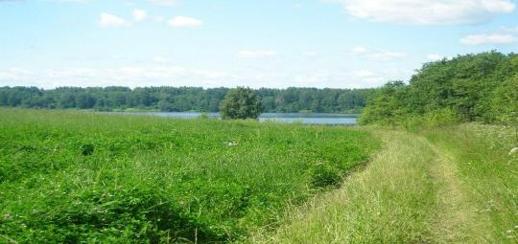
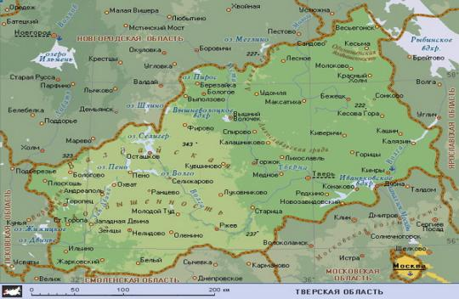
Мы хозяева гостеприимные, как водится на Руси. Прими от нас дары сторонки Лесной, нашей области Тверской!

Slide 14
- Родниковая водица – можно взять и подлечиться!

Slide 15
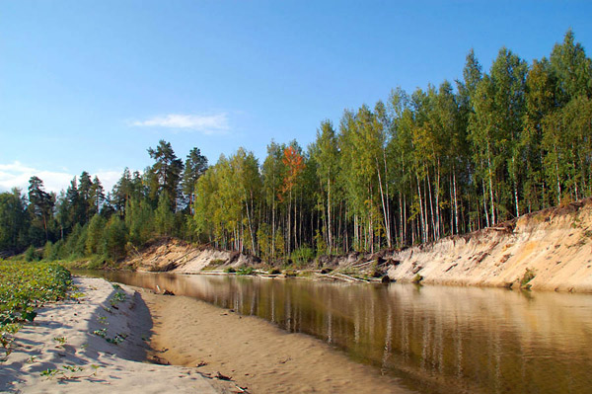
А ещё мешочек – в нём речной песочек!

Slide 16
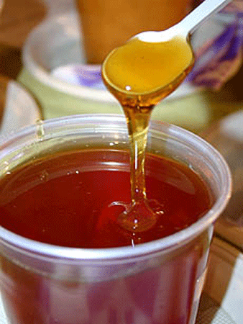
- С Лесной пасеки медок – в душе растает холодок!

Slide 17
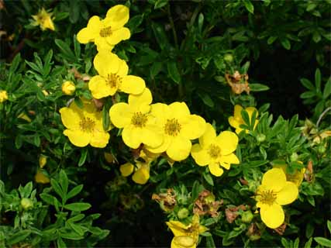
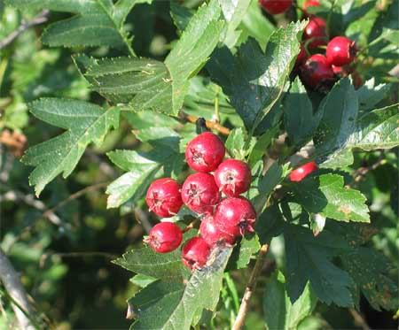
- Из лекарственных трав чай – выпьешь сам и угощай!

Slide 18
- Венок из сосновых веток – чтоб любили своих внуков и деток!

Slide 19
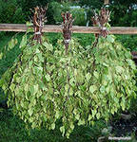
- Берёзовый веник – чтоб всегда было много денег!

Slide 20
- И наше сердечко – любим свой край бесконечно!

Slide 21
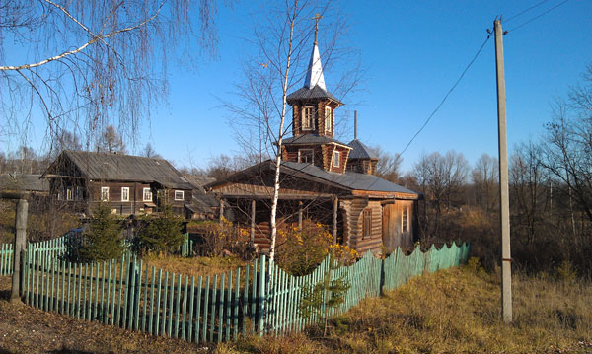
- -Мой посёлок небольшой, с лесом, полем, лугом. Стал ты домом мне родным, стал и лучшим другом. - Здесь живёт моя семья четверть века с лишним. Рядом – верные друзья, мир, покой, затишье. - Пусть живётся веселей взрослым всем и детям. Ты расти, село, мудрей! Лучшее на свете!

